Slide 1
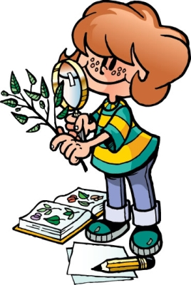
Умники и Умницы 2010

Slide 2
I тур

Slide 3
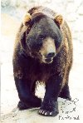
1. Какого медведя не существует в природе?
а)
черного
в)
серого
б)
очкового
г)
бурого

Slide 4
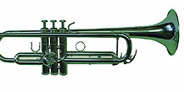
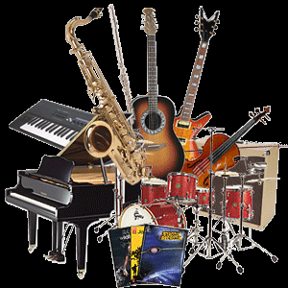
2. К какой группе музыкальных инструментов относится труба?
а)
в)
к группе струнных
смычковых
к группе ударных
б)
г)
к группе духовых
к группе электромузыкальных

Slide 5
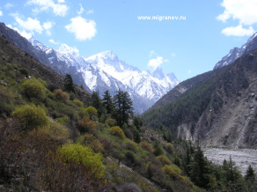
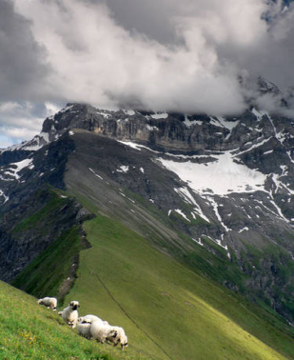
3. Священная гора, где находились боги во главе с Зевсом, называлась..
а)
Арарат
в)
Парнас
б)
Олимп
г)
Эверест

Slide 6
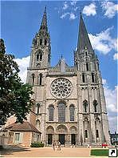
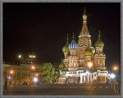
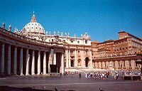
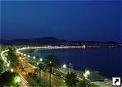
4. Как называется самая маленькая в мире страна?
В) Россия
А) Италия
Б) Ватикан
Г) Франция

Slide 7
5. Как называется стихотворное произведение без рифмы
а) Белый стих
б) Красный стих
в) Полосатый стих
г) Черный стих

Slide 8
II тур

Slide 9
1. Чем угощал Барбос друга Бобика в сказке Н.Носова «Бобик в гостях у Барбоса»
а)
в)
чаем
компотом
б)
квасом
г)
киселем

Slide 10
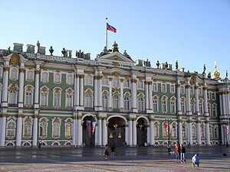
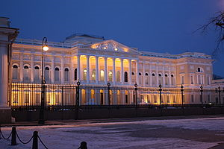
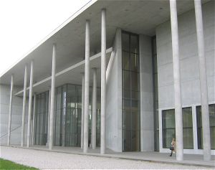
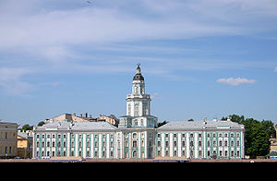
2. Какой из музеев является одним из крупнейшим в России и в мире?
А) Эрмитаж
В) Русский музей
Б) Пинакотека
Г) Кунсткамера

Slide 11
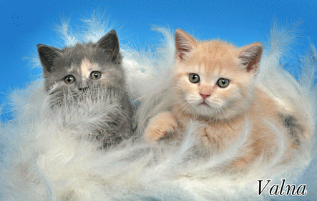
3.Продолжите пословицу: «В темноте все кошки…»
а)
белые
в)
черные
б)
серые
г)
спят

Slide 12
4. Как называется последовательность событий в произведении?
а)
эпиграф
в)
сюжет
б)
оглавление
г)
эпилог

Slide 13
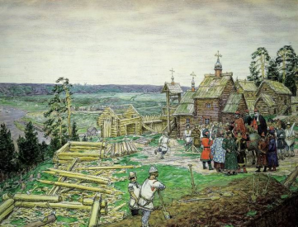
5. Назовите князя, который крестил Русь?
а)
в)
Ярослав
Олег
б)
Владимир
г)
Иван

Slide 14
III тур

Slide 15
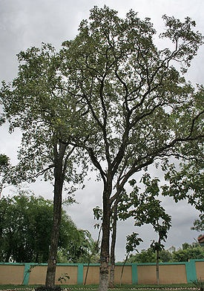
1. Как называется дерево, произрастающее в Индии и имеющее очень душистую древесину?
а)
в)
секвойя
персик
б)
сандал
г)
айва

Slide 16
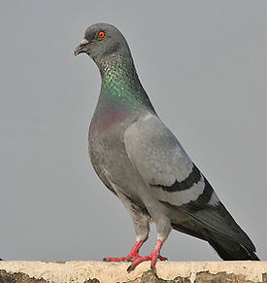
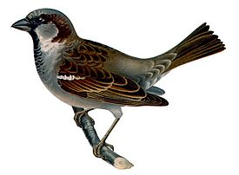
2. Каких птиц называют сизарями?
а)
орлов
в)
воробьев
б)
голубей
г)
синиц

Slide 17
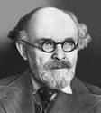
3. Этот писатель создал огромное множество литературных произведений о жизни животных, являлся иллюстратором своих и других произведений.
В)
А)
Г)
Б)
БИАНКИ
ПРИШВИН
ПАУСТОВСКИЙ
ЧАРУШИН

Slide 18
4. Раздел в русском языке, который изучает части речи
а)
в)
морфология
фразеология
б)
г)
лексика
фонетика

Slide 19
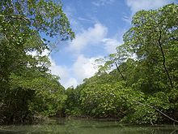
5. Чем знаменита Бразилия?
а)
оперой
в)
живописью
б)
г)
балетом
карнавалом

Slide 20
Финал

Slide 21
Выбери себе раздел и попытайся за минуту ответить на 18 вопросов!!!
«Растительная жизнь»
«Братья наши меньшие»
«Сказочные животные»
«Калейдоскоп»
«Угадай – ка!»
«Музыка»

